Slide 1


IMPOSTORS AMONG CREWMATES
There is 1 liar among us

Slide 2
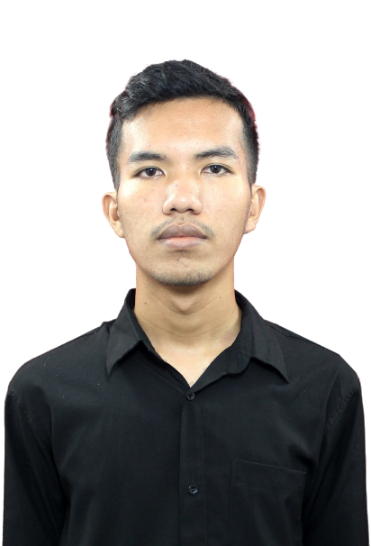
Data diri
Nama
Agama
Bang Surya Jaya
Islam
Tanggal lahir
Jenis kelamin
1 maret 2003
Laki-laki
Tempat lahir
Status
Parbeokan
Belum menikah

Slide 3
Cita-cita
Youtuber
Pengusaga
Cheft
Step 1
Step 3
Step 5
Step 2
Step 4
Vlogger
Trader

Slide 4
Pengalaman
Sebagai seorang yang baru pertama kali ke Jakarta, tentunya banyak hal yang menarik perhatianku. Apalagi aku berasal dari Medan, Tapi 1 minggu pertama di Jakarta jadwalku sangatlah padat. Aku pergi ke Dufan, Taman Mini, Monas, Masjid Istiqlal dan Kawasan Kota Tua Jakarta. Aku juga mencoba naik MRT dari Bundaran HI ke Istoral. Ternyata pemandangan kota Jakarta di malam hari mirip suasana kota Singapura. Setelah mencoba naik MRT, Kami pergi ke Bundaran HI tempat patung selamat datatang. Di situ aku melihat beberapa pengendara nakal yang mengendarai kendaraan nya di jalur khusus busway yang seharusnya di larang bagi kendaraan pribadi ataupun umum. Kemudian setelah merasa bosan kami pun bergegas untuk pulang.

Slide 5
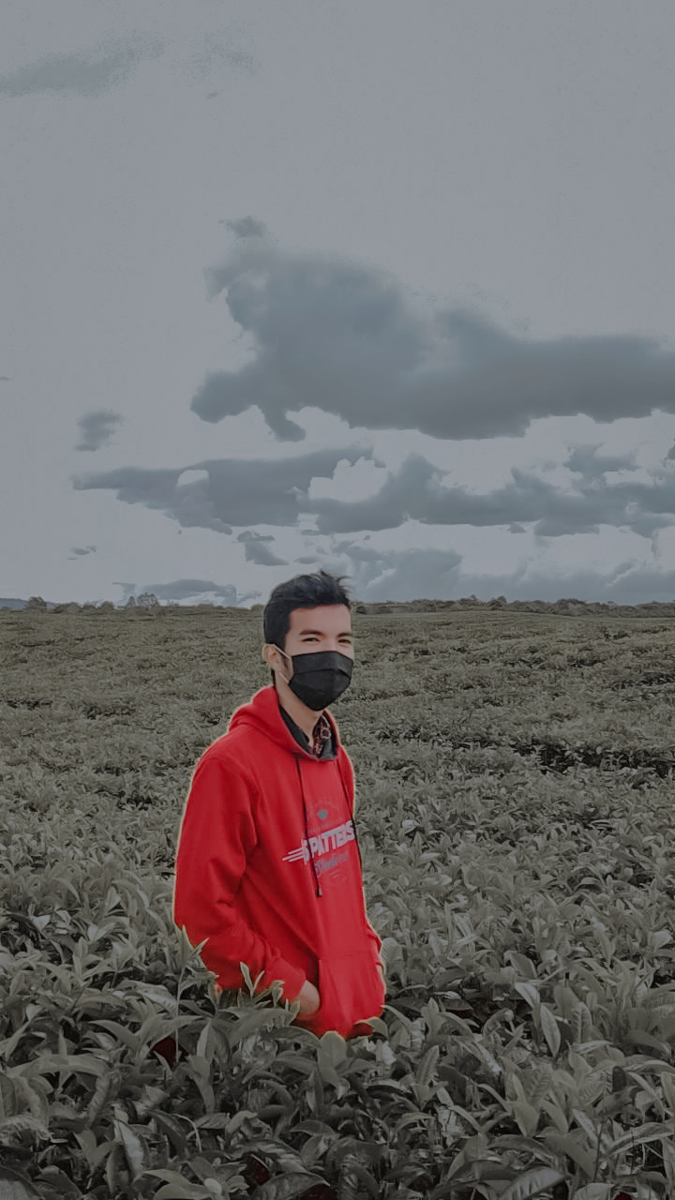
Motivasi
Cara termudah untuk melakukan sesuatu di tahun ini adalah dengan bergerak santai dan perlahan. Kalau kamu belum mengerti balapan mana yang akan kamu ikuti, Pergerakan cepatmu akan mati, Tidak perduli seberapa cepat kamu berlari.
Berhenti berpikir dan kemudian bergerak dengan tujuan kearah yang kamu tuju. Jika kamu meluankan waktumu unntuk menemukan pondasi dan memperkuatnya Kembali, itu akan memberimu momentum yang berlipat ganda bagimu

Slide 6
Pengalaman Mengesankan
Fokus berkarir
Sukses
Menentukan keahlian yang ingin di kuasai
Membahagiakan orang tua
Menjadi pengusaha
Memperluas jaringan wirausaha
Membuat inofasi saat bekerja
Wisuda tepat waktu
Mengebangkan soft skill
Mengembangkan hard skill
Keliling dunia
Memiliki ilmu yang bermanfaat

Slide 7


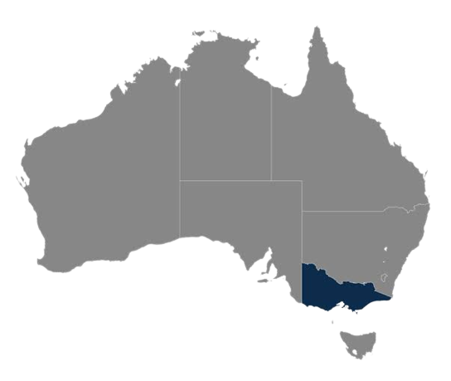


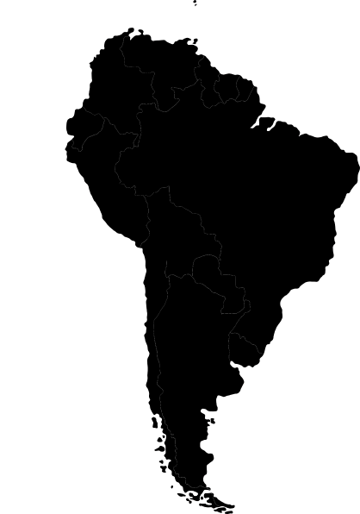
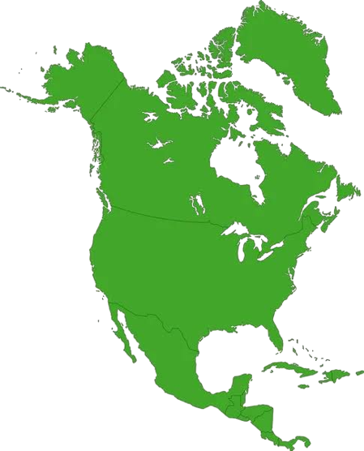
Terima Kasih

